Slide 1
Présentation:
Microsoft Windows

Slide 2
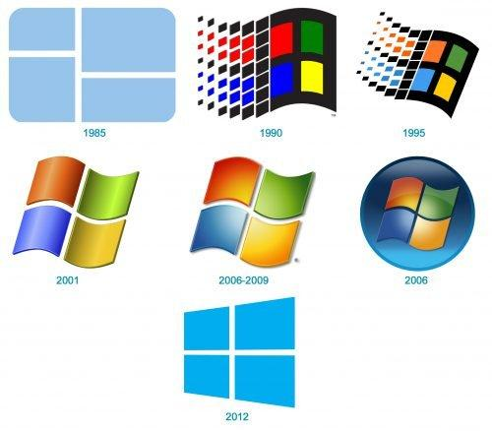
Logo, évolution & explication:
Tout a commencé avec un simple logo unicolore 4 block en 1985.
Lorsque Microsoft a dévoilé son premier logo avec un drapeau flottant en 1990,
les gens ont été surpris et intrigués.
Les agences de design arrêtaient pas de poser la question.
Pourquoi un drapeau ? Vous vous appelez Windows !
Microsoft a expliqué que leur marque avait commencé comme
une fenêtre, mais avait évolué vers un drapeau pour refléter
la puissance croissante des systèmes informatiques.
Les couleurs symbolisent la diversité de produits de l’entreprise..
Cependant, le logo avec le drapeau flottant n’a pas duré.
En 2012 Microsoft est revenu sur ses pas pour proposer
un nouveau logo qui reflète véritablement une fenêtre.

Slide 3
Mon premier Windows, XP avec MSN Messenger.

Slide 4
Site Web:
Site est claire, propose un large choix de produit et service microsoft.
Que ça soit pour windows, Pc Gaming, Pc de bureau ou portable ainsi que les ordinateurs 2 en 1 Windows. Ces ordinateurs 2 en 1 sont Moitié ordinateur portable, moitié tablette.
Visiter site pour plus d’infos et détails:
https://www.microsoft.com/fr-fr/windows

Slide 5
Microsoft gagne plus d’argent
avec les jeux qu’avec Windows:
Le géant de la technologie Microsoft a annoncé ses résultats de décembre 2023. L’entreprise gagne désormais plus grâce aux jeux qu’avec le célèbre système d’exploitation Windows.
Le rachat du plus grand éditeur de jeux vidéo Activision Blizzard serait responsable de 2 milliards de dollars du chiffre d’affaires de Xbox.
Xbox a engrangé 7,11 milliards de dollars de revenus, contre “seulement” 5,26 milliards de dollars pour Windows. C’est la première fois que la branche jeu vidéo dépasse celle du système d’exploitation phare de Microsoft, et ce malgré des ventes de consoles Xbox toujours en baisse.

Slide 6
Histoire :
Microsoft a développé Windows, un système d’exploitation informatique qui a été introduit pour la première fois en 1985 et qui est aujourd’hui utilisé par des millions de personnes dans le monde entier et disponible dans plus de 100 langues.
Évidemment, sur PC Windows arrive largement en tête. Avec un bon rapport prix/performance, le système d’exploitation de Microsoft s’est imposé comme la référence du marché.
Depuis 1985 jusqu’à présent, la marque Windows a présenté plus de 18 versions de son logo, allant de XP à celui de 98 et 2000.
Chaque version a son propre logo distinctif. Le dernier en date est celui de Windows 11, qui est l’un des logos de marque les plus simples depuis la création de Windows.

Slide 7
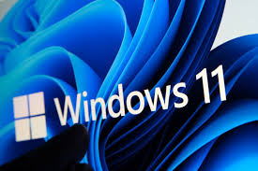
Version la plus récente de Windows actuelle:
Windows 11 est disponible sous forme de mise à niveau gratuite vers les appareils compatibles sous Windows 10 à travers Windows Update, mais aussi pour les systèmes Windows 7, Windows 8 et 8.1. Le déploiement de la mise à niveau vers Windows 11 débute le 5 octobre 2021 (pour les nouveaux appareils) et se poursuit jusqu’en 2022 (pour les appareils compatibles), selon différentes annonces de Microsoft.
Windows 11 est le successeur de Windows 10, sorti en 2015.

Slide 8
Source:
Site microsoft windows: https://www.microsoft.com/fr-fr/windows
Windows Logo : Histoire, Signification & PNG Gratuit (honadi.com)
https://fourweekmba.com/fr/mod%C3%A8le-%C3%A9conomique-Microsoft/
https://geeko.lesoir.be/2024
et plusieurs autres site.

